Slide 1


Slide 2
Introdução à Auditoria Interna
O que vamos aprender hoje?
Entender o que é Auditoria Interna.
Descobrir por que ela é tão importante.
Aprender o passo a passo de como fazer uma auditoria.

Slide 3
CONTROLE INTERNO MUNICIPAL
Orientações Específicas aos Controladores
1 Auditoria
2 Inspeção
3 Fiscalização
4 Avaliação de resultados
5 Plano de Trabalho
6 Manifestações
7 Na Contabilidade
8 Na Tesouraria
9 Na Comunicação e publicidade
10 Com os Bens Patrimoniais
11 No Controle de Frota
12 No Planejamento Orçamentário
13 Nos Recursos humanos
14 Nas Licitações
15 Com os Contratos Administrativos

Slide 4
AURENILSON CIPRIANO
EXPERIÊNCIA PROFISSIONAL
Contador do Município de Andirá (2014 - atual)
Servidor Público Municipal (1991 - atual)
Professor UNYFLEX (2023 – atual)
Professor Universitário – FACCREI de Cornélio Procópio (2017 - 2022)
Professor PSS - SEED PR (2008 - 2014)
Diretor da Autarquia Municipal de Esportes de Andirá (2010 - 2011)
Presidente do RPPS de Andirá (2011-2019)
Presidente da Associação Paranaense de Previdência - APEPREV (2017-2019)

Slide 5
AURENILSON CIPRIANO
FORMAÇÃO ACADÊMICA
Especialista em Gestão Pública – UNINA (2018)
Especialista em Administração e Finanças - UNINA (2016)
Especialista em Docência do Ensino Superior – FAFIPA - 2009
Formação Pedagógica de Docentes com Habilitação em Matemática – FANORPI 2011
Graduado em Gestão Pública – IFPR (2011)
Graduado em Ciências Contábeis – UENP (1997)

Slide 6
O que faz o Controle Interno?
O Controle Interno é como um "guardião" dentro da gestão pública. Ele acompanha, orienta e fiscaliza para que tudo seja feito de forma correta e transparente.
Vamos conhecer agora, um por um, os trabalhos principais do Controle Interno:

Slide 7
O que é Auditoria Interna?
Imagine um "Detetive Interno": A auditoria interna é como ter um time de detetives dentro da própria organização.
Eles não procuram culpados, mas sim melhorias!
Definição simples: É um processo independente e objetivo de verificar se as coisas estão funcionando como deveriam, de acordo com as regras e metas.

Slide 8
Auditoria
É como uma "revisão geral". O controle olha tudo que foi feito, vê se está certo, encontra falhas e sugere melhorias.

Slide 9
Inspeção
É uma visita rápida e pontual para verificar alguma situação específica. Serve para checar se algo está sendo feito corretamente.

Slide 10
Fiscalização
Acompanha se os serviços, contratos e despesas estão sendo feitos conforme a lei e com qualidade.

Slide 11
Avaliação de Resultados
Analisa se o que foi planejado realmente aconteceu.
Por exemplo: foi planejada a reforma da escola
Ela aconteceu?
Deu resultado?

Slide 12
Plano de Trabalho
É o planejamento do que o Controle Interno vai fazer no ano. Define as prioridades e as atividades a serem acompanhadas.
PAAI – Plano Anual de Auditoria Interna
Baseado no PROGOV
PAT – Plano Anual de Trabalho
Instrumento de defesa do Controlador
PAC – Plano Anual de Capacitação
Qualificação da equipe
https://andira.eloweb.net/portaltransparencia/1/publicacoes/1659

Slide 13
Manifestações
Quando o Controle Interno dá sua opinião por escrito.
Pode ser em pareceres,
notas técnicas ou
ofícios.

Slide 14
Na Contabilidade
Confere se os lançamentos contábeis estão corretos, de acordo com as normas.
Empenho – Liquidação - Pagamento
Balanços
Demonstrativos

Slide 15
Na Tesouraria
Verifica se os pagamentos, retiradas e depósitos estão sendo feitos corretamente.
Conferir fontes
Conferir retenções
Conciliações bancárias

Slide 16
Na Comunicação e Publicidade
Confere se as despesas com divulgação institucional respeitam os limites legais, principalmente em ano eleitoral.
Atenção com a publicidade pessoal

Slide 17
Com os Bens Patrimoniais
Fiscaliza se os bens da prefeitura (como veículos, equipamentos, móveis) estão registrados, conservados e sendo usados corretamente.
Bens móveis
Bens imóveis
Bens Intangíveis
Depreciação -

Slide 18
No Controle de Frotas
Acompanha o uso dos veículos públicos:
abastecimento,
manutenção,
rotas,
motoristas.

Slide 19
No Planejamento Orçamentário
Verifica se o orçamento foi bem elaborado e se está sendo seguido ao longo do ano.
Instrumentos de planejamento
PPA – LDO - LOA

Slide 20
Nos Recursos Humanos
Fiscaliza concursos e testes seletivos
Nomeações
Folhas de pagamento (HE)
Possíveis acúmulos de cargos.

Slide 21
Nas Licitações
Observa se os processos licitatórios seguem todas as regras da Lei 14.133/21.
Teremos um tópico específico

Slide 22
Nos Contratos Administrativos
Acompanha se os contratos firmados com empresas ou prestadores estão sendo cumpridos como combinado.
Vigência de contrato
Quantidade de produtos

Slide 23
Auditoria Interna
“Agora que vimos esse panorama geral das funções do Controle Interno, é hora de nos aprofundarmos em uma das atividades mais importantes – e talvez a mais conhecida – que é a auditoria interna.
A auditoria é como o coração do controle interno. É ela que nos permite entender se as coisas estão sendo feitas corretamente, se o dinheiro público está sendo bem usado e onde podemos melhorar.
Então, vamos agora imaginar o controle interno como um ‘detetive do bem’, que não está atrás de culpados, mas sim de soluções, melhorias e prevenção.
Vamos conhecer melhor esse processo, passo a passo, de forma bem prática e acessível, como ele acontece na nossa realidade.”

Slide 24
Qual o Grande Objetivo da Auditoria Interna?
Por que precisamos desses "detetives"?
Proteger o dinheiro público: Garantir que os recursos da Câmara sejam usados de forma correta e eficiente.
Ajudar a melhorar: Identificar o que pode ser aprimorado nos processos e procedimentos da Câmara.
Evitar problemas: Prevenir erros, fraudes e desperdícios.
Garantir que as regras são seguidas: Verificar se as leis, normas e políticas internas estão sendo obedecidas.
Aumentar a confiança: Mostrar que a gestão é transparente e responsável com o dinheiro dos cidadãos.

Slide 25
Quem faz a Auditoria Interna?
A "Unidade de Controle Interno": É o setor responsável por essa função.
Quem comanda é o Controlador Interno.
Importante: Eles são independentes para poder avaliar sem viés.

Slide 26
Alguém aqui já ouviu falar em auditoria?
O que vocês acham que um auditor faz dentro da prefeitura ou da câmara?

Slide 27
Passo a Passo para Aplicar a Auditoria
O Caminho da Auditoria: Um Passo a Passo!
A auditoria não é bagunça, tem um roteiro!
Vamos seguir os 7 passos principais.

Slide 28
Passo 1: Como Tudo Começa? A Solicitação!
Alguém precisa pedir a auditoria.
Pode ser a Presidência da Câmara, a Mesa Diretora, uma comissão, ou o próprio Controle Interno pode ver a necessidade.
Ponto Chave: O pedido é formal, para ter um registro.
Link no Manual (Exemplo): "III - Solicitação de Auditoria https://docs.google.com/document/d/1WxQR_Dn6yCgj4F1Ee4f1gxW_egk6ZTaN/edit?usp=drive_link&ouid=111089964221393338177&rtpof=true&sd=true

Slide 29
Passo 2:O Planejamento: Onde, O que e Como Vamos Olhar?
Antes de agir, a gente planeja! O que vamos auditar?
(Ex: Gastos com diárias, licitações de material, gestão de contratos, folha de pagamento da Câmara).
Qual o objetivo?
O que queremos descobrir ou verificar?
Como vamos fazer?
Quais documentos pedir, quem vamos entrevistar, quais sistemas analisar?
Ferramenta:
Uma "Matriz de Planejamento de Auditoria" ajuda a organizar tudo.
Link no Manual (Exemplo): "IV - Matriz de Planejamento Auditoria Modelo https://docs.google.com/document/d/1JQyignSlX2oWgo6WV8SSna32IkGviiHS/edit?usp=drive_link&ouid=111089964221393338177&rtpof=true&sd=true
Se vocês fossem auditores e tivessem que escolher um setor da prefeitura para auditar, qual escolheriam? Por quê?

Slide 30
Passo 3: Comunicando o Início dos Trabalhos!
Avisar é importante! Depois de planejar, a equipe de auditoria envia um comunicado oficial.
Por quê? Para que o setor que será auditado saiba que o trabalho vai começar e possa se preparar.
Transparência: É um ato de boa fé e transparência.
Link no Manual (Exemplo): "V - Comunicado inícios dos trabalhos“
https://docs.google.com/document/d/1onc74nJbryLiVo1S0QJ3E5RF7tD8DT-c/edit?usp=drive_link&ouid=111089964221393338177&rtpof=true&sd=true
Vocês acham justo que o setor auditado possa responder ao que foi apontado no relatório? Por que isso é importante?

Slide 31
Passo 4: A Execução: Mãos na Massa!
É a hora de realmente fazer o trabalho!
Coleta de informações: Pedir documentos, olhar planilhas, verificar registros.
Entrevistas: Conversar com as pessoas envolvidas.
Observação: Ver como os processos acontecem na prática.
Análise: Comparar o que foi encontrado com as regras e metas.
Documentação: Registrar tudo o que foi feito e encontrado (provas).
Link no Manual (Exemplo): "VI – Nota - Determinação de Auditoria“
https://docs.google.com/document/d/1OP-0pUt92HUsy7L2Y82ImIhXzyohLP5f/edit?usp=drive_link&ouid=111089964221393338177&rtpof=true&sd=true

Slide 32
Passo 5: O Relatório Preliminar: O que Encontramos?
Primeiro rascunho dos resultados.
A equipe de auditoria escreve o que encontrou: os pontos positivos e os que precisam de atenção (as "não conformidades" ou "achados").
Envio ao auditado: Esse relatório é enviado para o setor que foi auditado.
Para que? Para que o setor possa revisar, dar sua opinião ou apresentar justificativas.
Link no Manual (Exemplo): "VII.A - Encaminhamento do Relatório Preliminar“
https://docs.google.com/document/d/1q1NM9kCqGmaM0kX48M0eIxzTqTCthO4d/edit?usp=drive_link&ouid=111089964221393338177&rtpof=true&sd=true

Slide 33
Passo 6: Análise do Contraditório: Ouvir os Dois Lados!
Democracia na auditoria!
O setor auditado tem a chance de apresentar sua versão, explicações ou planos de ação para corrigir os problemas.
Importante: A auditoria não é um julgamento, mas um processo de melhoria contínua. Ouvir o auditado é fundamental.

Slide 34
Passo 7: Relatório Final e Acompanhamento!
A versão final do relatório.
A equipe de auditoria analisa as respostas do setor e elabora o relatório final.
O que contém? Os achados (problemas), as recomendações (o que precisa ser feito para melhorar) e os planos de ação.
Acompanhamento: A auditoria não termina no relatório! É importante verificar se as recomendações estão sendo seguidas e se as melhorias estão acontecendo.
Ciclo de Melhoria: A auditoria é um ciclo que busca aprimoramento constante.

Slide 35
Encaminhamento dos Resultados da Auditoria
Finalizei a auditoria. E agora?
Após concluir o Relatório Final de Controle Interno (RFCI), é preciso dar o encaminhamento correto:
Enviar o Relatório ao Chefe do Executivo ou ao presidente da Câmara.
A UCI será responsável por enviar o relatório ao Tribunal de Contas do Estado do Paraná (TCE-PR) através do CACO.
Atenção!
Conforme a Nota Técnica nº 29/2024 – TCE/PR, os Relatórios Finais de Controle Interno devem obrigatoriamente ser anexados no sistema do Tribunal, dentro do processo de Prestação de Contas do Executivo.
Acesse a NT nº 29/2024 e mais orientações no site oficial do TCE-PR: 👉 Contas Municipais de Governo – TCE-PR

Slide 36
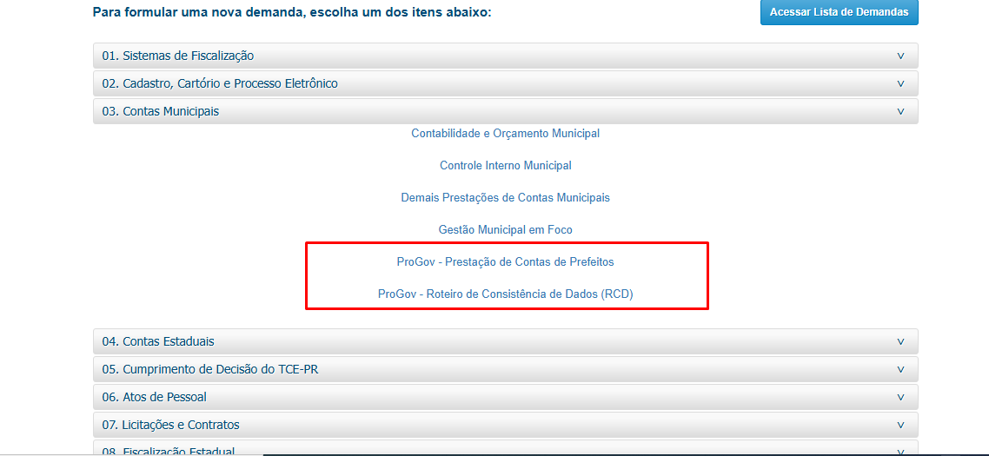

Slide 37
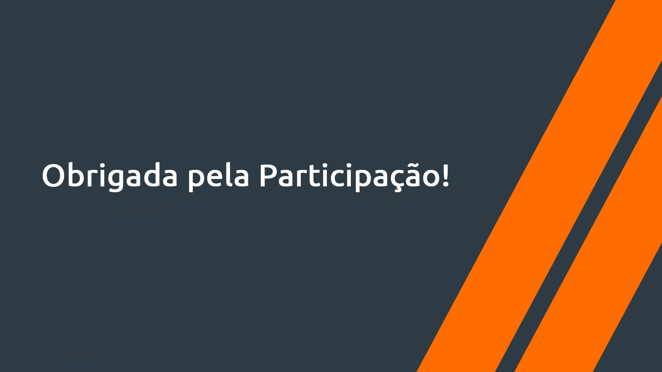
Evoluir sempre!
AURENILSON CIPRIANO
(43) 99620-8122
aurenilson.cipriano@gmail.com

Slide 38


